Slide 1
DENİZ TAŞIMACILIĞINDA OPERASYON, MARKETING VE YÖNETİMDE INOVASYON
Capt. Umur UĞURLU Deniz Ticaret Yöneticisi / Uzakyol Kaptanı 26.Nisan.2017 IMEAK DTO

Slide 2
İÇİNDEKİLER
İnovasyon Nedir?
Yeni Fikirlerin Hayatımızdaki Yeri
Deniz Taşımacılığında Piyasa Analizi
Para Kazananlar / Para Kaybedenler
Denizcilikte Yeni Fikirler?
Lojistikte İnovasyon ( Arabam Tatilde)
İnovasyon ile Daha İyi Operasyon ve Daha İyi Marketing
Geleneksel de Başarılı Olabilir!! (dabbawalla analizi)

Slide 3
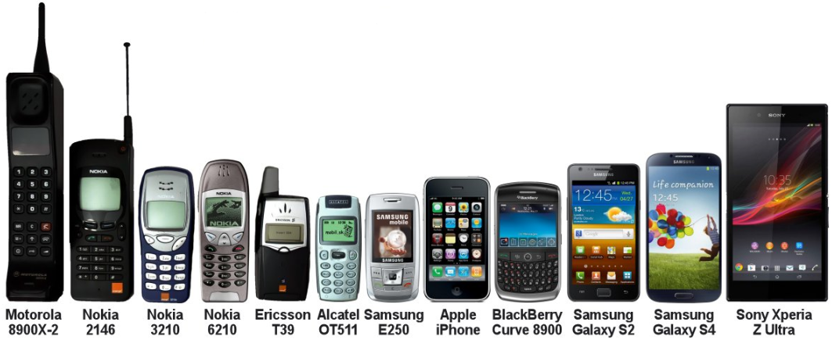
İNOVASYON NEDİR?
“İnovasyon, yeni veya önemli ölçüde değiştirilmiş ürün (mal ya da hizmet) veya sürecin; yeni bir pazarlama yönteminin; ya da iş uygulamalarında, iş yeri organizasyonunda veya dış ilişkilerde yeni bir organizasyonel yöntemin uygulanmasıdır.”
INNOVATUS

Slide 4
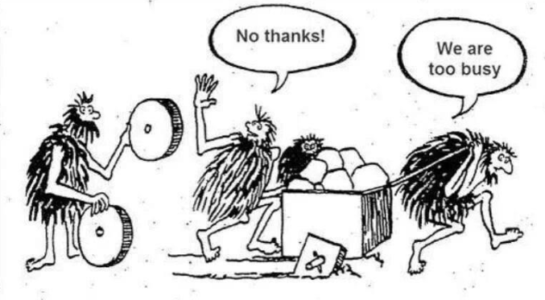
YENİ FİKİRLERİN HAYATIMIZDAKİ YERİ

Slide 5
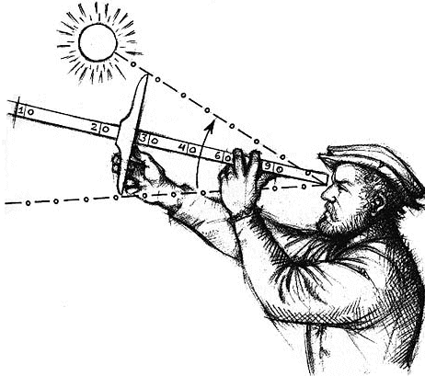
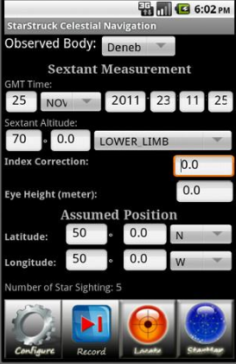
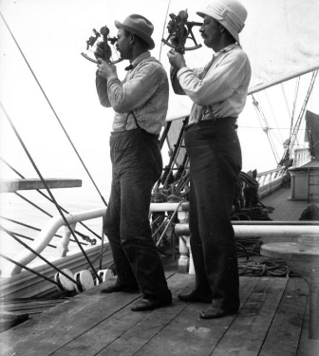
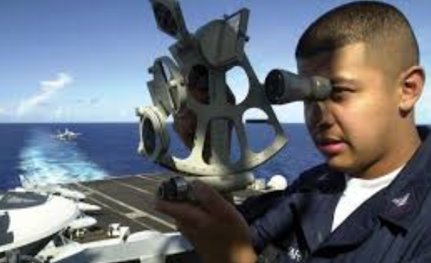
DENİZCİLER GELENEKLERE BAĞLIDIR
Göksel Seyir

Slide 6
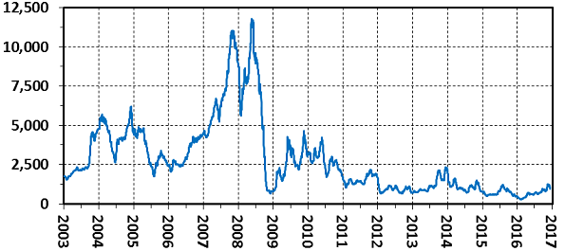
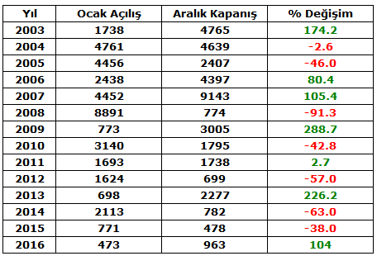
DENİZ TAŞIMACILIĞINDA PİYASA ANALİZİ
Baltic Dry Index // 2003 – Nisan 2017
- 10.02.2016 tarihi düşüş : 290 puan
Kaynak : Bloomberg

Slide 7
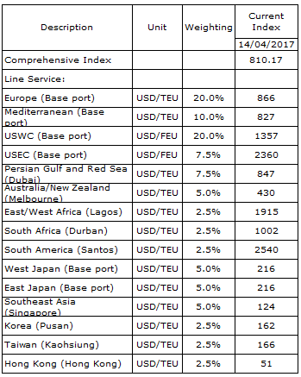
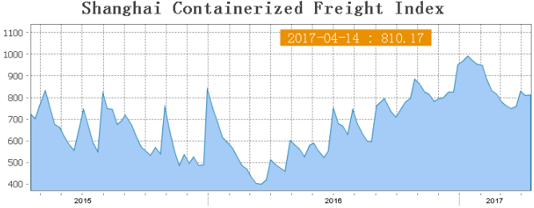
DENİZ TAŞIMACILIĞINDA PİYASA ANALİZİ
SCFI // Nisan 2015 – Nisan 2017
Kaynak : Shanghai Shipping Exchange

Slide 8
DENİZ TAŞIMACILIĞINDA PİYASA ANALİZİ
CFFI // Ocak 2006 – Mart 2017
Son 6 yılda yaklaşık %50 navlun değer kaybı sözkonusu.
Bunun en büyük nedeni büyüyen konteyner filosunun aynı şekilde talep doğmaması nedeniyle arz fazlalığı.
Kaynak : Shanghai Shipping Exchange

Slide 9
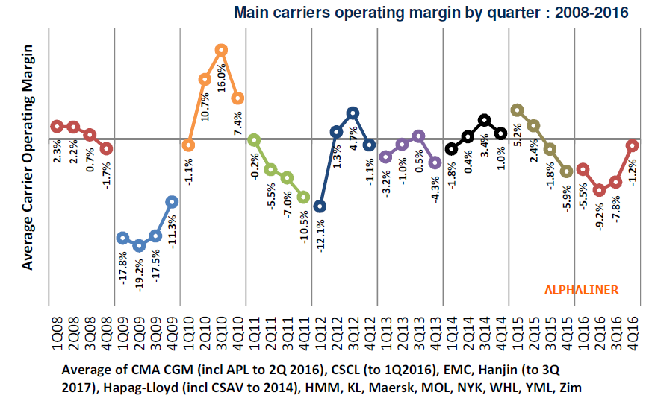
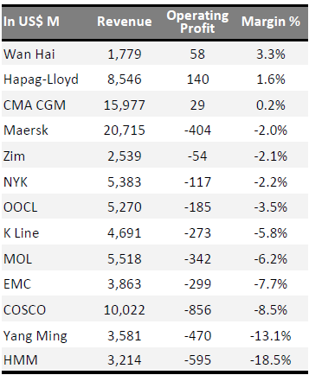
KAZANANLAR - KAYBEDENLER
Kaynak : Alphaliner - Volume 2017 Issue 15

Slide 10
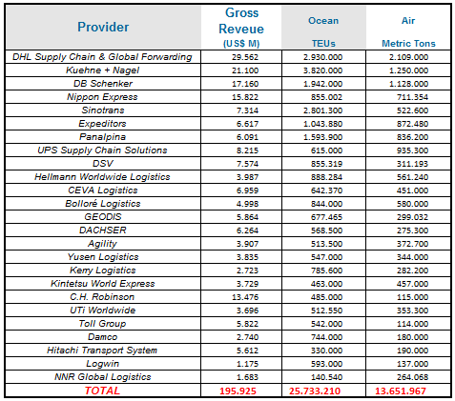
KAZANANLAR - KAYBEDENLER
Navlun dışında diğer lojistik hizmetlerin de sağlanması ( depolama, gümrükleme vs.)
Tedarik zinciri içinde hizmet verilen kuruluşların satınalma faaliyetlerinde de varlık gösterebilme
Tedarikçi yönetimi
A&A’s Top 25 Global Freight Forwarders List
Kaynak : Armstrong & Associates July 2016

Slide 11
KAZANANLAR - KAYBEDENLER
Sonuç : Konteyner taşımacılığı yapan hatlar para kaybederken, servis sağlayıcı olarak forwarderlar diğer katma değerli hizmetlerin de bir araya gelmesi ile para kazandı.

Slide 12
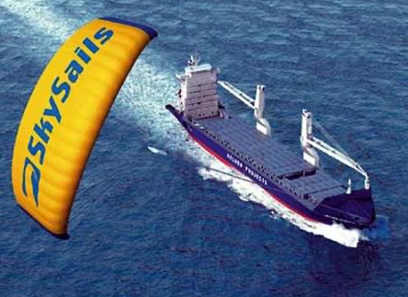
DENİZCİLİKTE YENİ FİKİRLER
a) Geliştirilen Yeni Donanım / Yazılımlar ile Yapılanlar
2002 yılında geliştirilen bir projeydi
2000 kW makine gücüne eşdeğer bir gücün sağlandığını vaad ediyordu.
1000 kW gücün saatte 6 cent ( USD cent) tasarruf sağladığı öngörülüyordu.
Almanya’daki CO2 emisyonunu %11 oranında düşüreceği hesaplanmıştı.
Kaynak : www.skysails.info

Slide 13
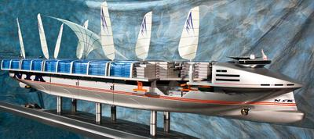
DENİZCİLİKTE YENİ FİKİRLER
a) Geliştirilen Yeni Donanım / Yazılımlar ile Yapılanlar
2012 yılında geliştirilen bir projeydi
Dünya deniz ticaretinin her yıl %3 büyümesinden yola çıkarak 40 yıl sonra şimdiki hacmin %330 ‘una çıkacağı hesap yapılarak geliştirildi.
Amaç 2050 yılında fosil yakıt kullanmayan ‘’0’’ emisyonlu gemilerin denizde yüzmesi.
Kaynak : http://www.nyk.com/english/csr/envi/ecoship/

Slide 14
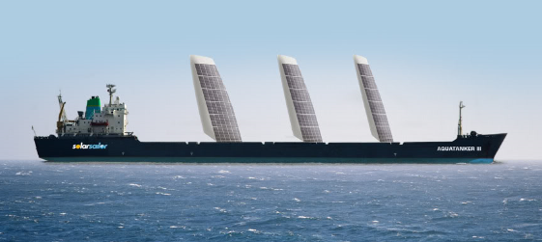
DENİZCİLİKTE YENİ FİKİRLER
a) Geliştirilen Yeni Donanım / Yazılımlar ile Yapılanlar
2015 yılında geliştirilen bir proje. Prototipleri üzerinden çalışmalar halen yapılıyor.
Küçük botlar, yatlar için yapılan güneş panellerinin 10.000 dwt üzeri bir gemiyi harekete geçirebilecek güçte olması hedefleniyor.
3 – 8 yıl arasında sistemin kendini amorte etmesi amaç.
Kaynak : DASolar Energy

Slide 15
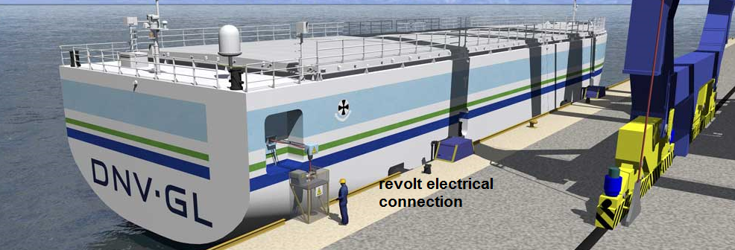
DENİZCİLİKTE YENİ FİKİRLER
a) Geliştirilen Yeni Donanım / Yazılımlar ile Yapılanlar
2014 DNV – GL tarafından geliştirildi.
Personel YOK – fosil yakıt YOK
Tam şarj ile 6 knot süratte 100 deniz mili seyir yaptığından yola çıkarak Norveç’teki kısa mesafeli deniz taşımacılığı deneylerinde yılda 1 milyon USD tasarruf sağlayacağı hesaplanmıştır.
https://production.presstogo.com/mars/embed?o=61B31CB1FF164E2D&c=10651&a=Y
Kaynak : DNV GL - The ReVolt : A new inspirational ship concept

Slide 16
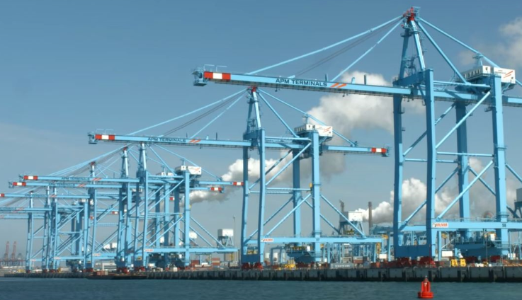
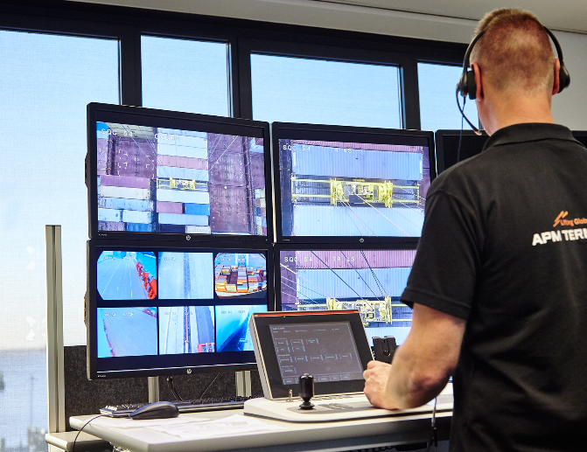
DENİZCİLİKTE YENİ FİKİRLER
a) Geliştirilen Yeni Donanım / Yazılımlar ile Yapılanlar
2 SSG operatörü yerine 1 kişi istihdam ediliyor
Meslek hastalığını ortadan kaldırıyor.
Posta değişikliği gibi fiziki zaman kayıplarının önüne geçiyor.
Büyük bir aktarma limanında yaklaşık 1,5 milyon usd / yıl tasarruf sağlanabiliyor.
Türkiye’de de kullanan limanlar mevcut.
Kaynak : Port Strategy / How remote can 'remote' be?

Slide 17
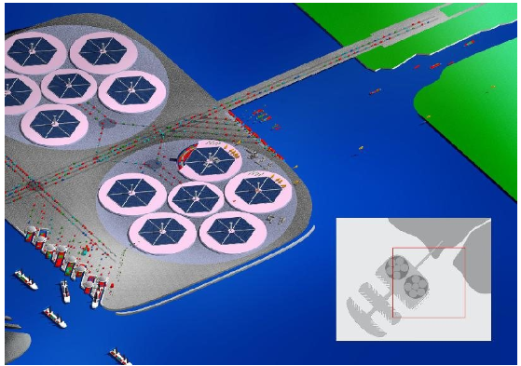
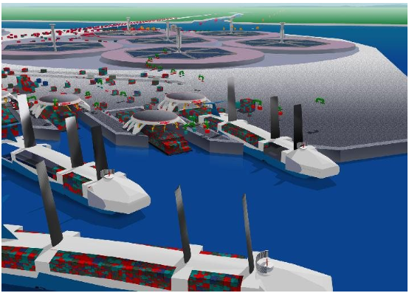
DENİZCİLİKTE YENİ FİKİRLER
a) Geliştirilen Yeni Donanım / Yazılımlar ile Yapılanlar
Cargotec firmasının 2011 yılında yapmış olduğu liman dizayn ile 2060 yılında konteyner limancılığı üzerine fikir çalışması
Bugün 40 – 100 ton / konteyner olarak yapılan hareket başına elleçleme 1.000 – 2.000 ton ve 64 konteynerin tek hamlede yüklenmesi üzerine kurulu
Limanda operasyon personel yok
Kaynak : Maritime Information Services Ltd

Slide 18
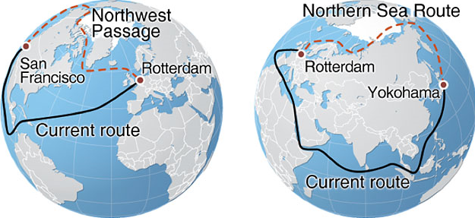
DENİZCİLİKTE YENİ FİKİRLER
b) Alternatif Çözümler ile Yapılanlar
2011 – 2015 arasında çalışmalar yapıldı. Özellikle bu konuda ‘’Ice thickness in the Northwest Passage / Climate Research Division Toronto Canada’’ önemli bir kaynak dökümandır.
Örneğin Rotterdam’dan Japonya’ya gidecek gemi yaklaşık hesapla 400.000 usd yakıt tasarrufu, 8 gün kısa transit süre ve Suez Geçiş masraflarından muaf olma gibi avantajlara sahiptir.
Route | Panama canal | North West Passage | Northern Sea Route | Suez Canal | Cape of Good Hope
NWE to Far East (Yokohama) | 12.580 | 8.600 | 7.200 | 11.400 | 14.750
Relative distance | 175% | 119% | 100% | 158% | 205%
Kaynak : Dr. Salem Lakhal, Prof. University of Moncton

Slide 19
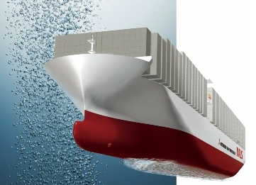
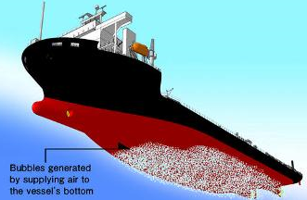
DENİZCİLİKTE YENİ FİKİRLER
b) Alternatif Çözümler ile Yapılanlar
Havakabarcıklı yağlama sistemi ile geminin karinesi ile su arasındaki sürtünme azaltılarak daha az yakıt sarfiyatı ile daha süratli gitmesi amaçlanmakta.
Tersane sürecinde gemilere uygulanabilecek sistemin tüm gemilere adapte olabilmesi üzerine çalışılıyor.
Bir diğer amaç da %15 – 35 arasında CO2 salınımını azaltmak.
Air Bubble Lubrication System ( ABLS)
Kaynak : Mitsubishi Heavy Industries Technical Review Vol. 48 No. 1

Slide 20
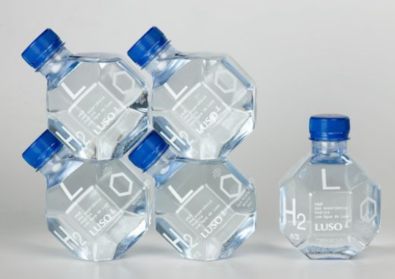
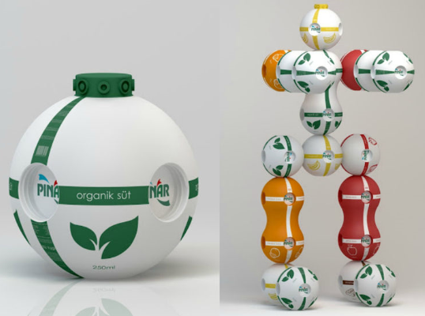
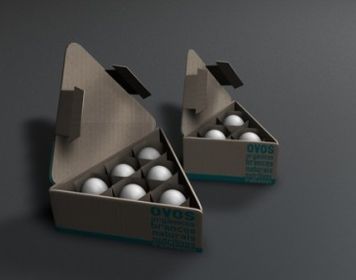
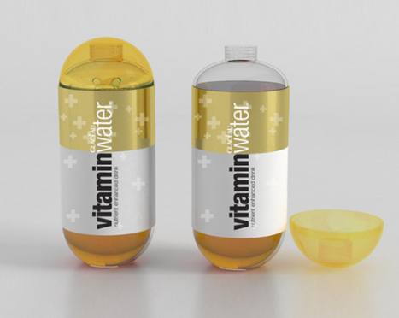
İNOVASYON İLE DAHA İYİ OPERASYON VE DAHA İYİ MARKETİNG
Pazarlama İnovasyonu (Marketing Innovation) : Varolan ürün ya da hizmetlerin, mevcut olan müşteri portföyünü muhafaza etmek ve pazar payını arttırmak amacıyla pazarlama stratejilerine yapılan çalışmadır.

Slide 21
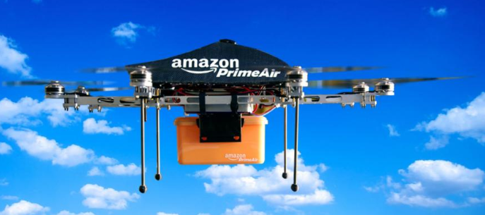
İNOVASYON İLE DAHA İYİ OPERASYON VE DAHA İYİ MARKETİNG
Hizmet İnovasyonu (Service Innovation) : Yeni veya önemli ölçüde değiştirilmiş bir hizmet yaklaşımı, hizmetin sunum ve dağıtım sistemindeki yenilik ve farklılık, hizmetin sunulmasında yeni teknolojilerin kullanılmasıdır.

Slide 22
Teşekkürler…

